Slide 1
Prueba Técnica Claro Data Engineering
Pedro Luis Suarez Castilla

Slide 2
Requerimiento
En el marco de los requerimientos definidos en el planteamiento del problema, se analizó la arquitectura de la base de datos y se diseñó el modelo para gestionar el control y la atribución de nuevos registros. A continuación, se detallan los componentes clave:
Modelo de Datos:
Dimensiones:
Agents: Contendrá información sobre los agentes de seguros.
Policies: Incluirá detalles de las pólizas.
Tabla de Hechos:
BOB (Book of Business): Resumirá las métricas relevantes del negocio.
Características del Proceso ETL:
Carga Incremental: El proceso debe identificar y cargar únicamente los datos nuevos o modificados.
Rastreo de Cambios (SCD Tipo 2): Las tablas de dimensiones deben almacenar el historial de modificaciones, lo que permite realizar análisis basados en datos históricos.
Pedro Luis Suarez Castilla

Slide 3
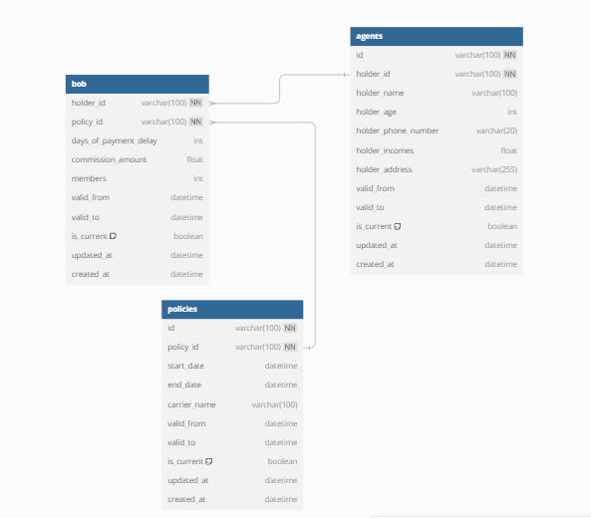
Arquitectura de DB
Para la arquitectura de la base de datos, se consideraron las métricas y dimensiones especificadas en los requerimientos. La implementación se diseñó siguiendo un modelo basado en el enfoque de SCD Tipo 2, asegurando el almacenamiento del historial de cambios y permitiendo un análisis detallado de los datos históricos.
Table bob {
holder_id varchar(100) [not null, ref: > agents.holder_id] // Identificador relacionado de la tabla "holders"
policy_id varchar(100) [not null, ref: > policies.policy_id] // Identificador relacionado de la tabla "policies"
days_of_payment_delay int // Cantidad de días de retraso en el pago de la póliza
commission_amount float // Valor de la comisión
members int // Cantidad de miembros asociados a la póliza
valid_from datetime // Fecha de inicio de vigencia del registro
valid_to datetime // Fecha de fin de vigencia del registro
is_current boolean [default: true] // Indicador si el registro es la versión actual
updated_at datetime // Fecha de la última actualización del registro
created_at datetime // Fecha de creación del registro
} Table agents {
id varchar(100) [not null, unique] // Clave Surrogada
holder_id varchar(100) [not null] // Identificador del holder
holder_name varchar(100) // Nombre del holder
holder_age int // Edad del holder
holder_phone_number varchar(20) // Número de teléfono del holder
holder_incomes float // Ingresos del holder
holder_address varchar(255) // Dirección del holder
valid_from datetime // Fecha de inicio de vigencia del registro
valid_to datetime // Fecha de fin de vigencia del registro
is_current boolean [default: true] // Indicador si el registro es la versión actual
updated_at datetime // Fecha de la última actualización
created_at datetime // Fecha de creación del registro
} Table policies {
id varchar(100) [not null, unique] // Clave Surrogada
policy_id varchar(100) [not null] // Identificador de la póliza
start_date datetime // Fecha de inicio de la póliza
end_date datetime // Fecha de finalización de la póliza
carrier_name varchar(100) // Nombre del carrier que emitió la póliza
valid_from datetime // Fecha de inicio de vigencia del registro
valid_to datetime // Fecha de fin de vigencia del registro
is_current boolean [default: true] // Indicador si el registro es la versión actual
updated_at datetime // Fecha de la última actualización
created_at datetime // Fecha de creación del registro
}
Pedro Luis Suarez Castilla

Slide 4



Tecnologías Utilizadas
Con el objetivo de demostrar mis habilidades técnicas y conocimientos sólidos, diseñé este proceso en un entorno local empleando herramientas clave como Python, Apache Airflow y SQLite.
Python se utilizó para desarrollar los scripts y lógica necesaria para la extracción, transformación y carga (ETL) de los datos.
Apache Airflow permitió la orquestación eficiente del flujo de trabajo, asegurando la automatización y gestión de las dependencias entre tareas.
SQLite, una base de datos ligera y versátil, sirvió como almacenamiento para los datos procesados durante la demostración.
Pedro Luis Suarez Castilla

Slide 5
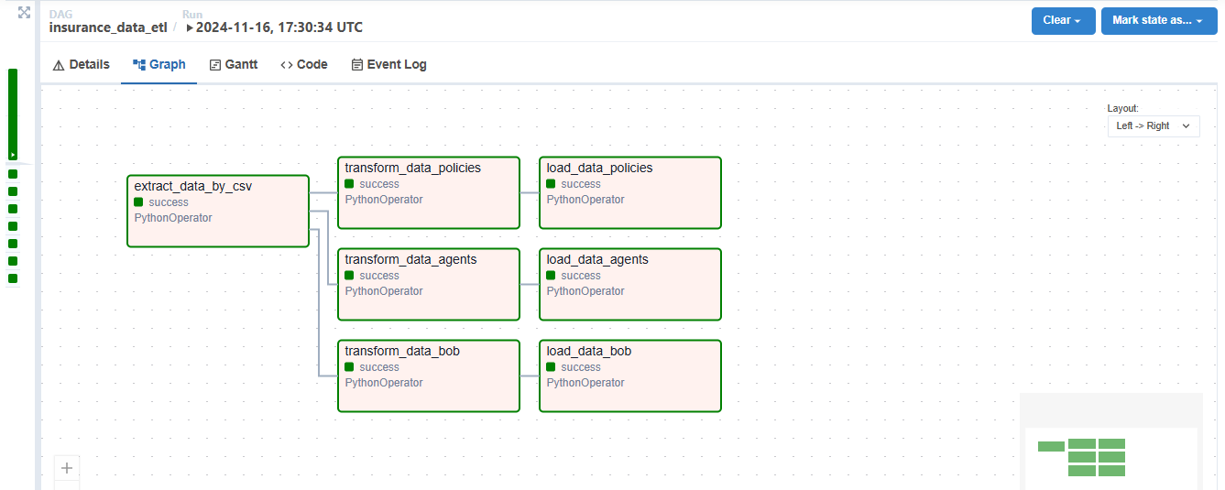
Arquitectura del modelo
La arquitectura del modelo fue diseñada y desplegada utilizando Apache Airflow, con el objetivo de abordar una solución potencial para la lógica de negocio planteada. Este modelo fue concebido para ofrecer flexibilidad y escalabilidad, permitiendo futuras mejoras y optimizaciones según las necesidades del entorno de producción.
Es importante destacar que, aunque la solución actual está enfocada en los requerimientos iniciales, puede ser refinada y adaptada en diferentes entornos y plataformas.
Pedro Luis Suarez Castilla

